Slide 1
M.OpenGreenMap.org
aplicație web de colectare a punctelor de interes pentru Harta Verde România
Ciprian Samoilă, Bogdan Szabo - Asociația Harta Verde România
Bistrița, România
www.harta-verde.ro

Slide 2

GREEN MAP SYSTEM, NY, SUA
Mişcare eco-culturală la nivel global energizată prin responsabilitate şi acţiune locală.
Iniţiatorul acestei mişcări, organizaţia Green Map System, cu sediul la New York sprijină proiectul la nivelul comunităţilor locale din diferite locuri de pe glob, prin resurse, know-how şi reţele regionale (hub-uri).

Slide 3
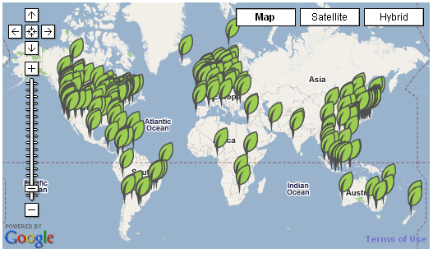
GREEN MAP SYSTEM, NY, SUA
► 900+ proiecte
► 65+ țări
► 550+ hărți publicate
► 5 mil. hărți tipărite
1995
2015

Slide 4


Slide 5
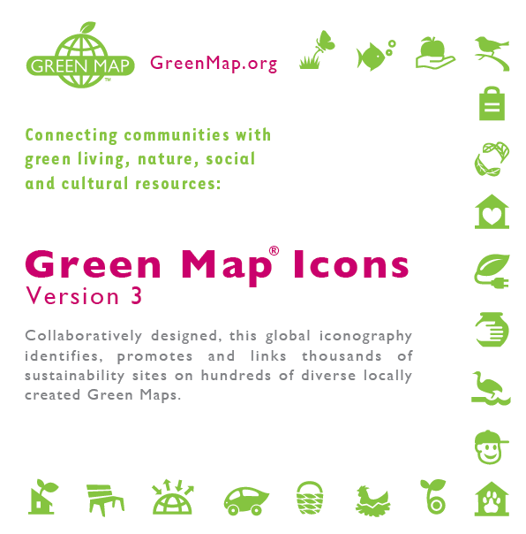

Slide 6
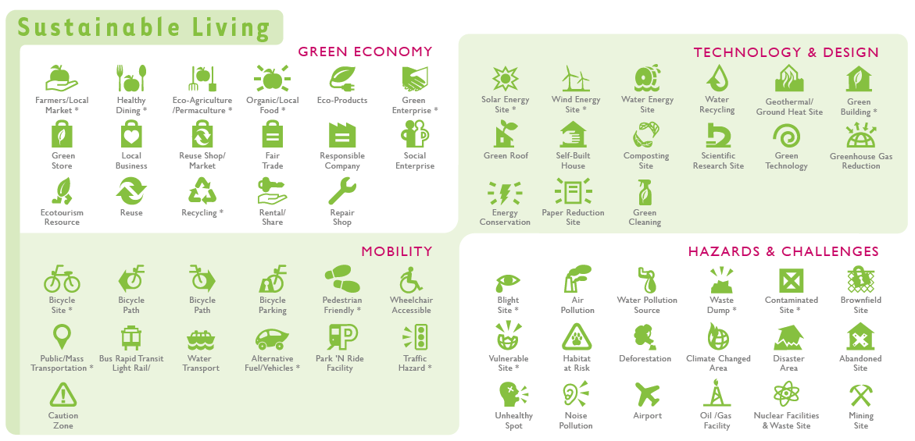

Slide 7
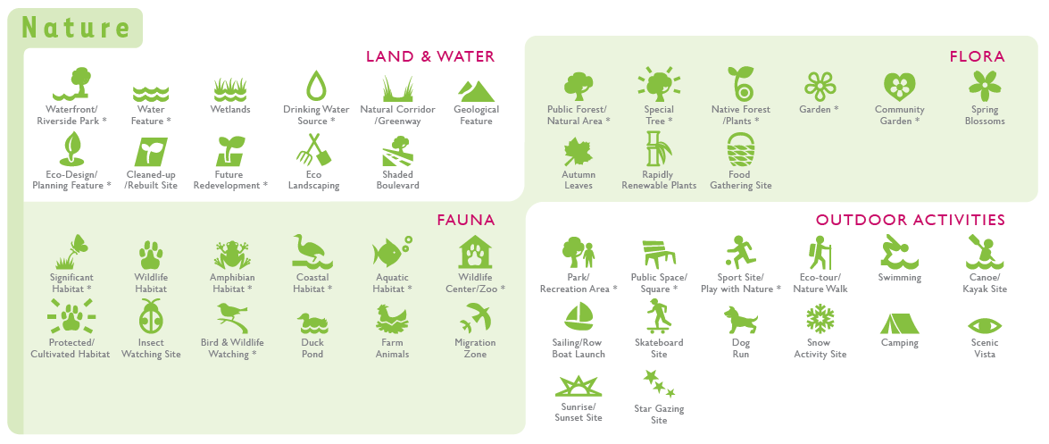

Slide 8
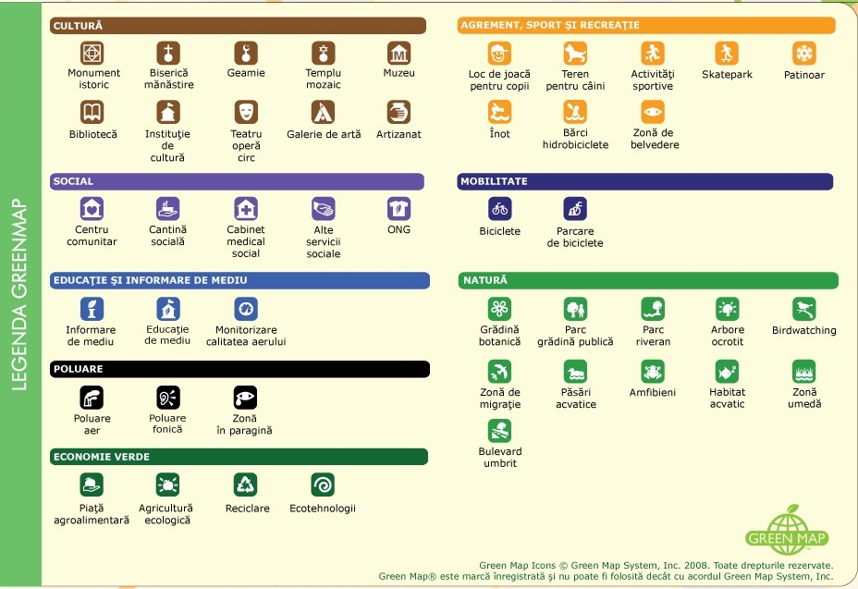

Harta Verde București
- legenda -

Slide 9
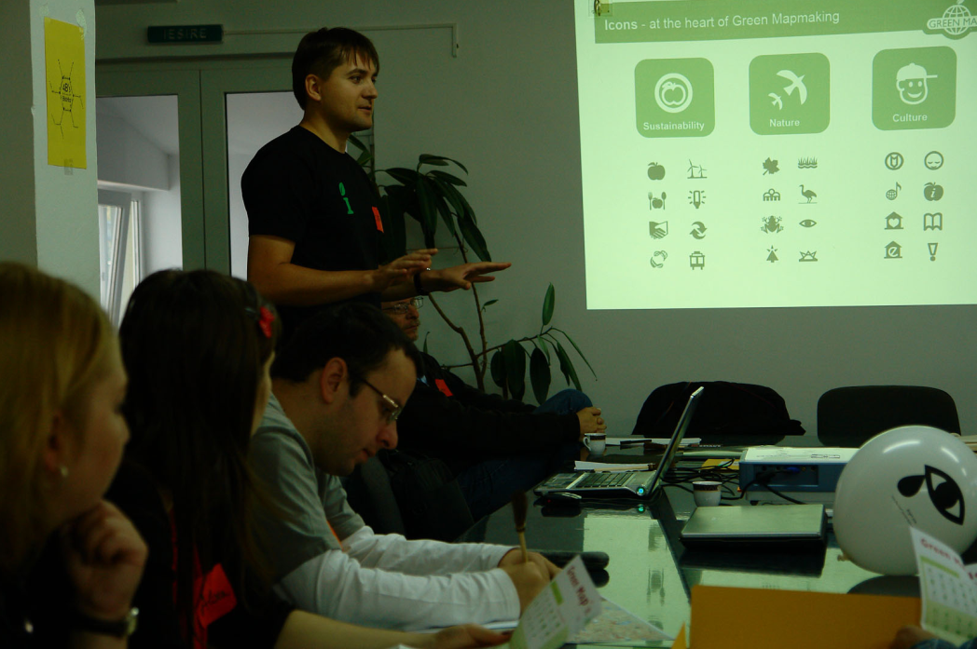

Slide 10
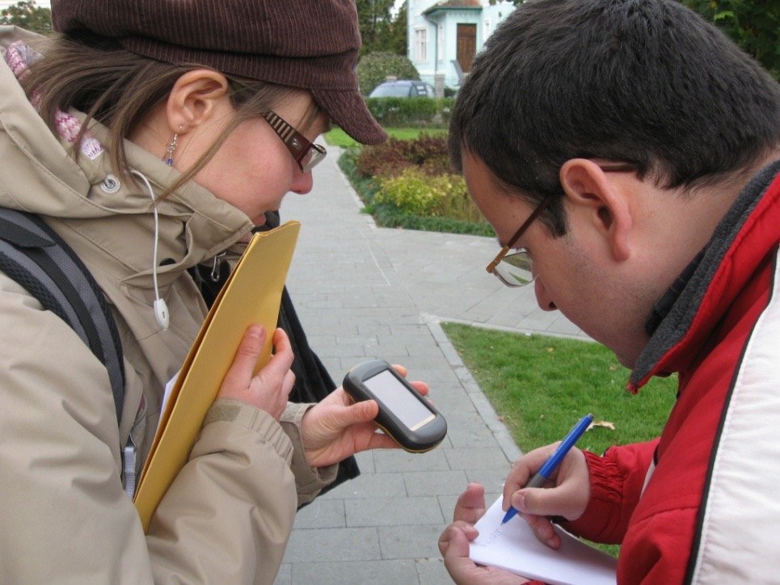

Slide 11
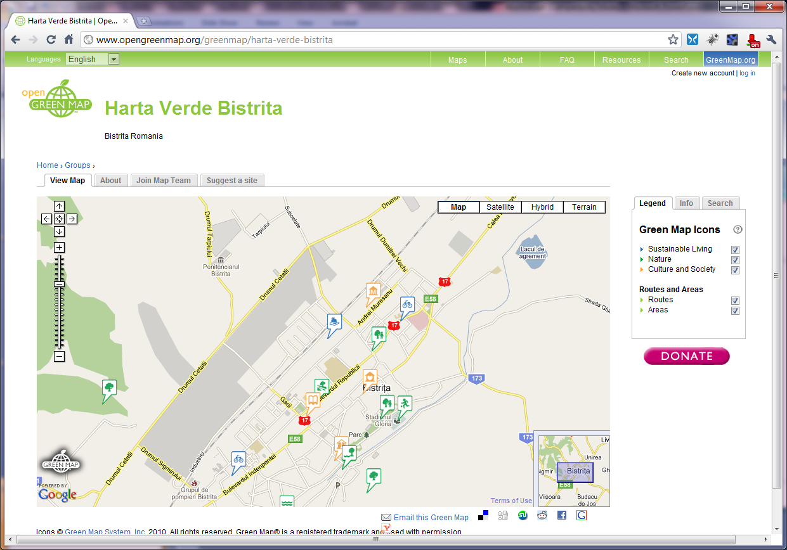

Slide 12
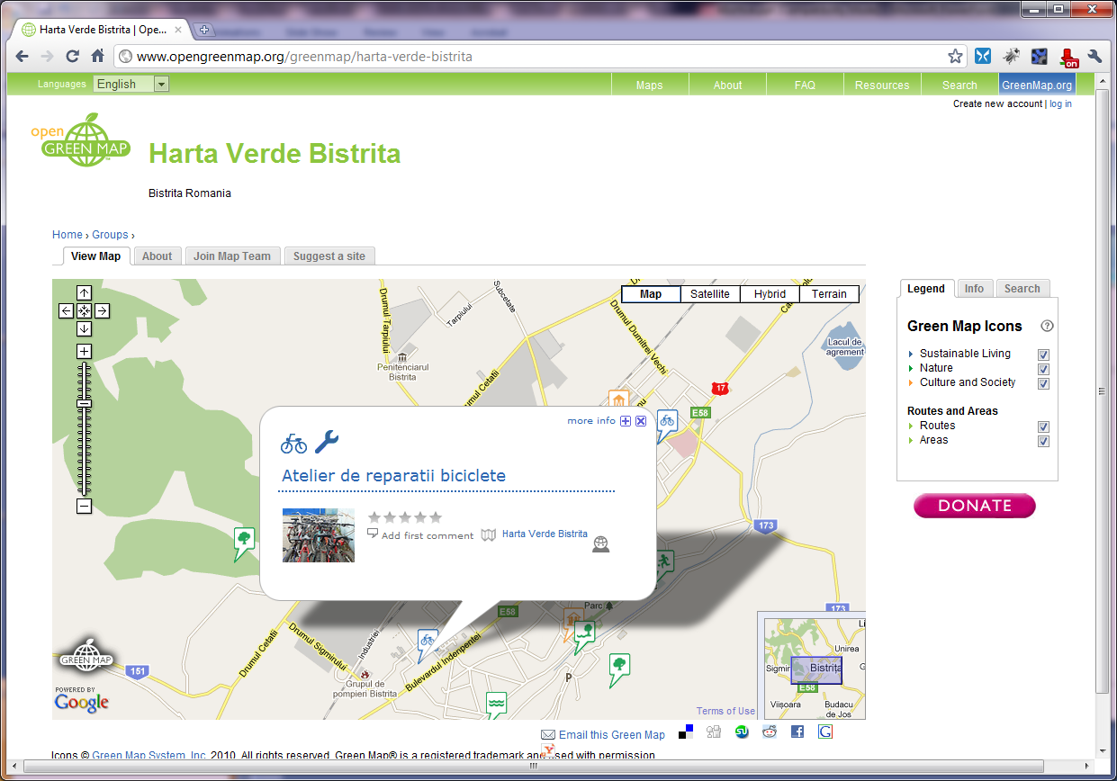

Slide 13
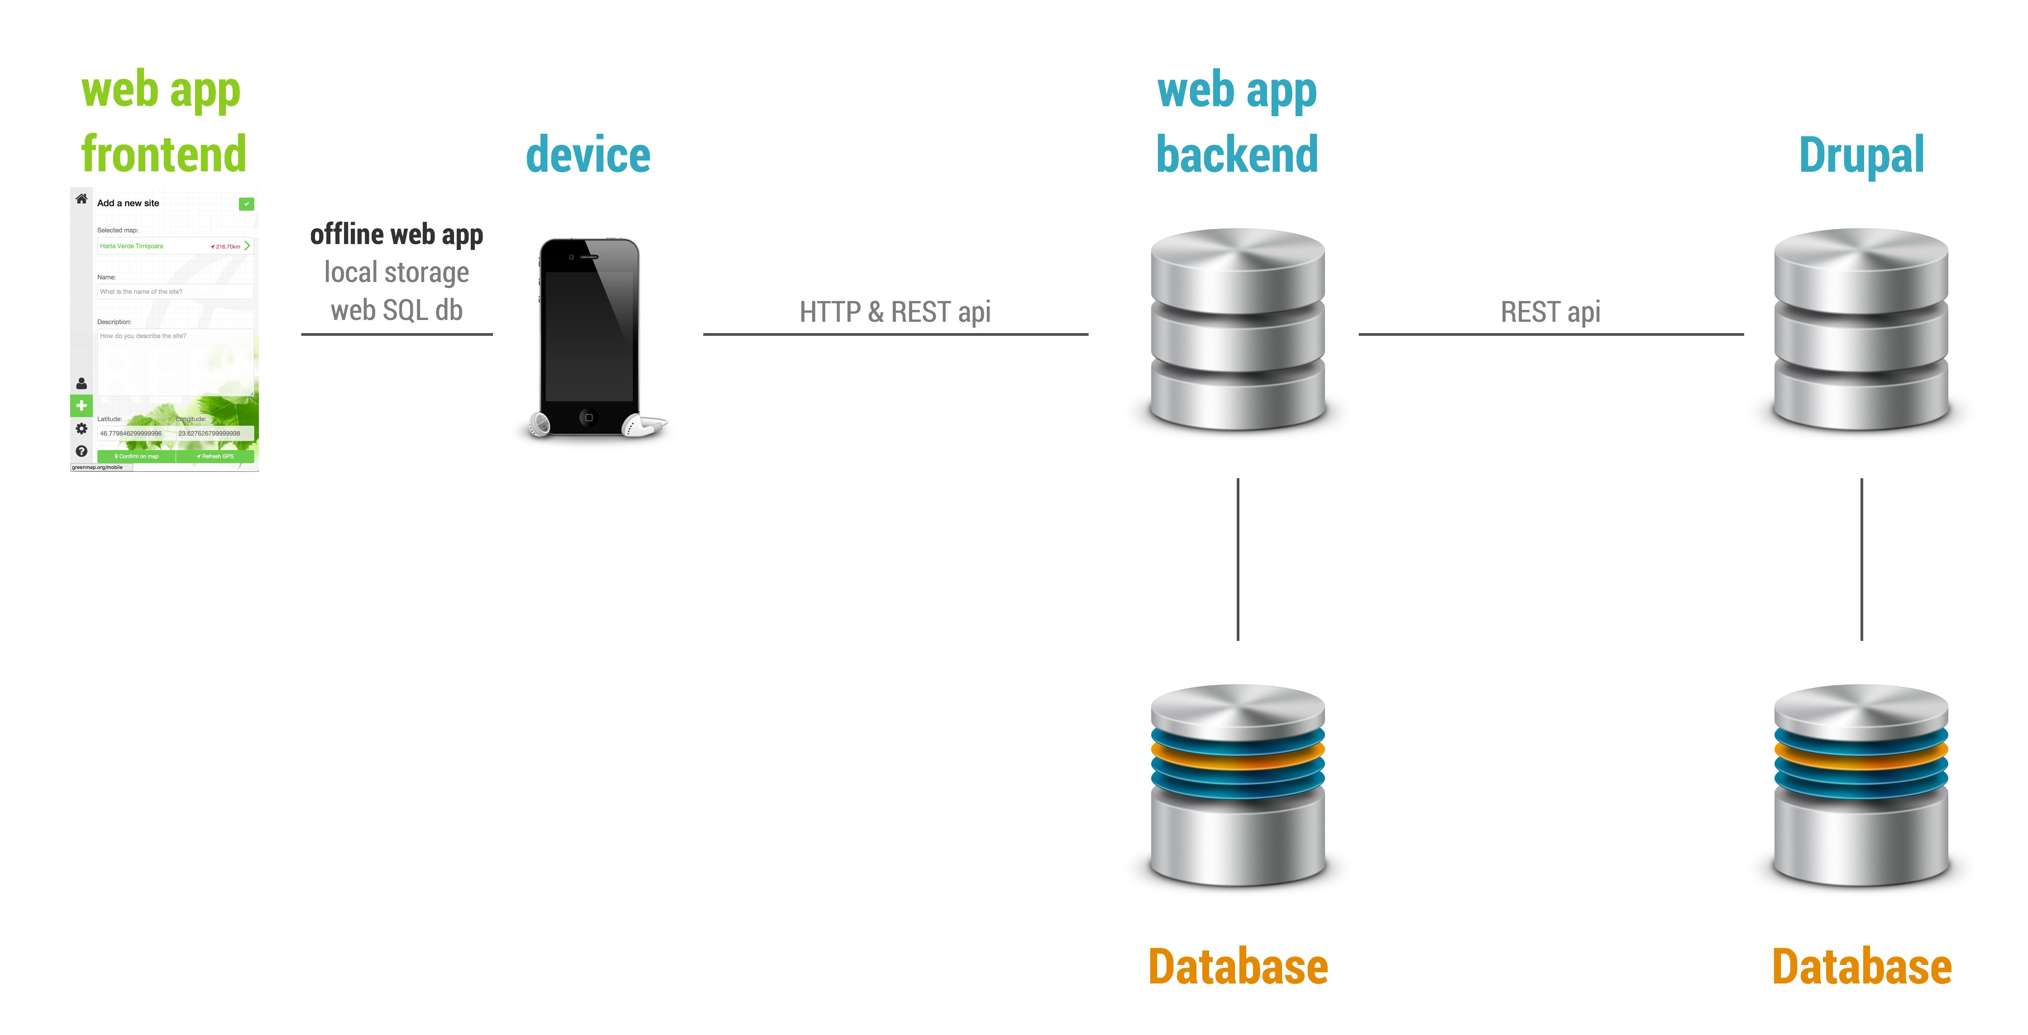
M.OpenGreenMap.org
aplicație web de colectare date - specificația „offline web applications“
Când un utilizator adaugă un loc de interes, înregistrarea din formular este convertită în format JSON și trimisă serverului OGM, care îl stochează într-o bază de date MySQL. Dacă utilizatorul nu e conectat la internet, datele se salvează local în local storage http://www.w3.org/TR/webstorage/#storage sau într-o bază de date sql http://www.w3.org/TR/webdatabase/ dacă browserul permite aceasta, până când va exista o conexiune către serverul web. O dată pe oră, aplicația descarcă o listă a proiectelor și a simbolurilor harta verde din serverul OGM, folosind un REST API.

Slide 14
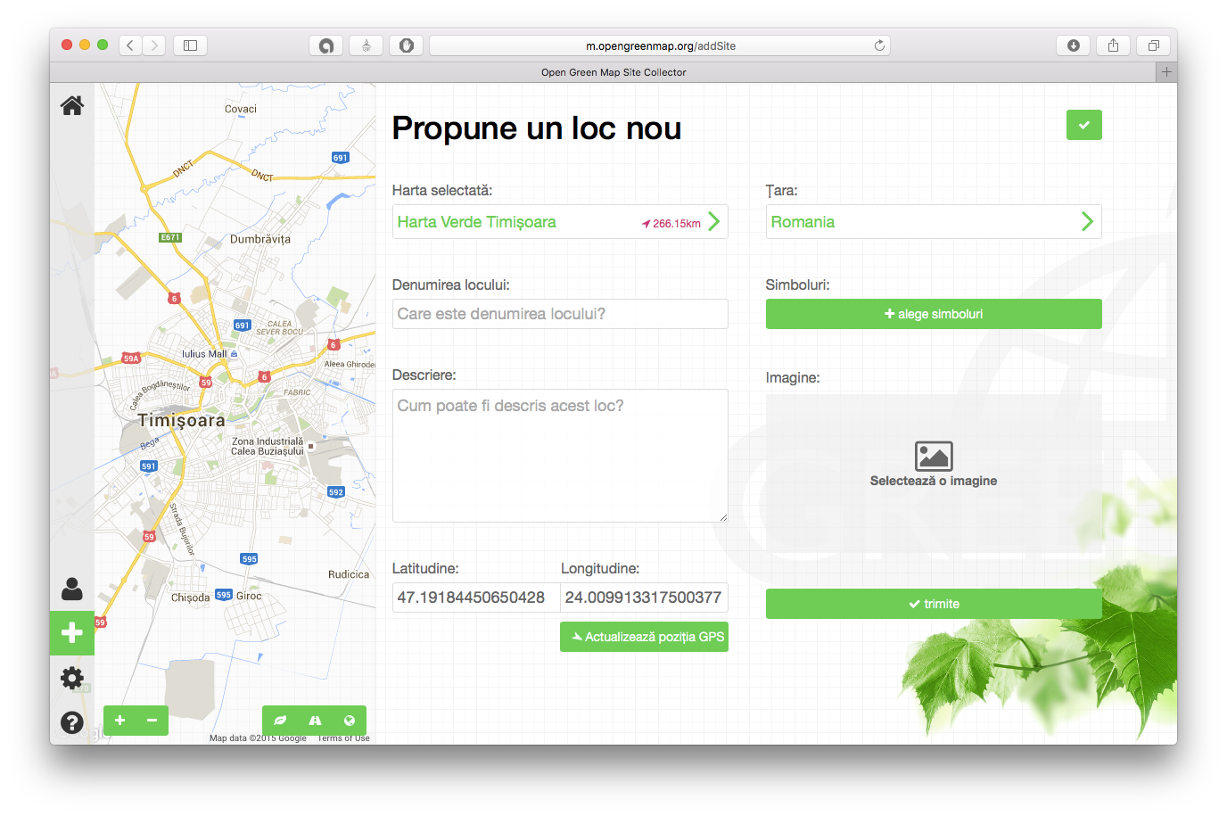
M.OpenGreenMap.org

Slide 15
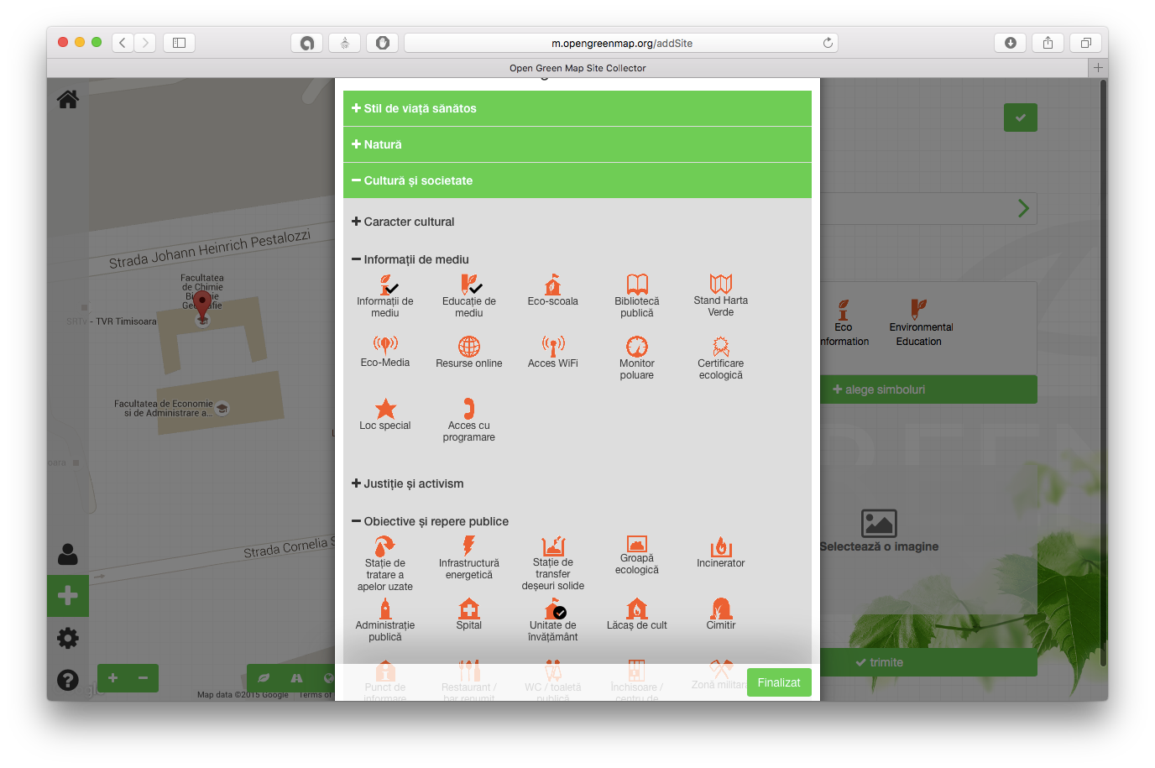
M.OpenGreenMap.org

Slide 16
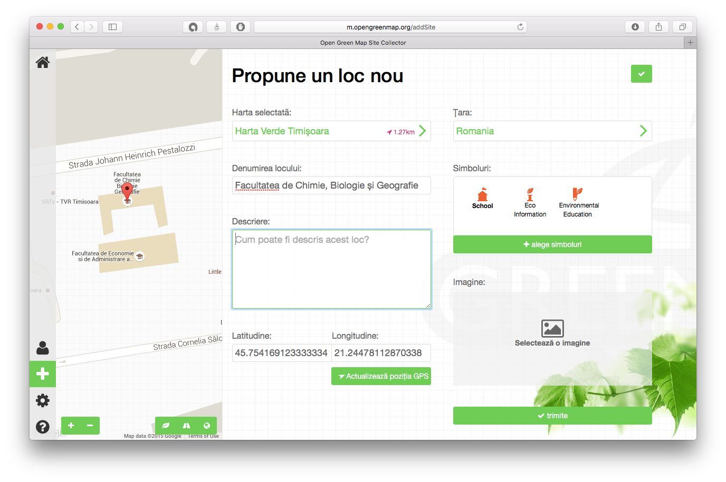
M.OpenGreenMap.org

Slide 17
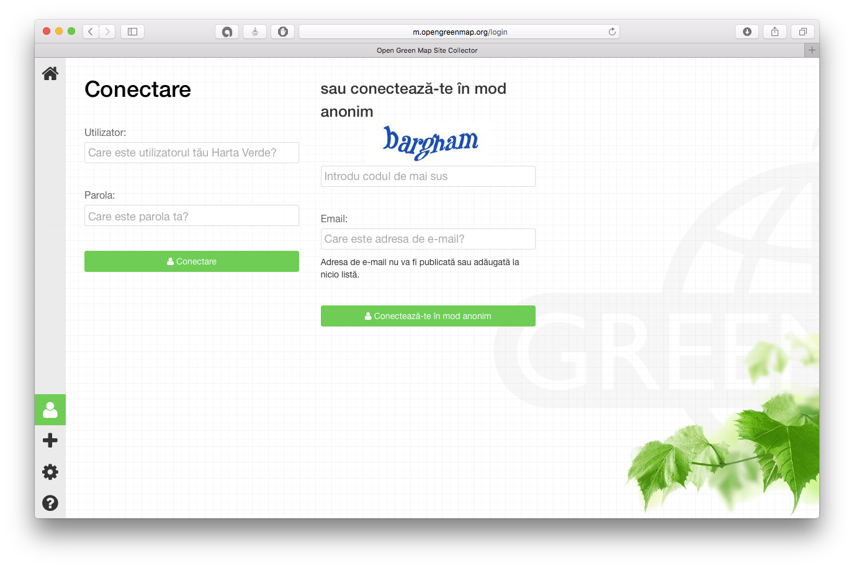
M.OpenGreenMap.org

Slide 18
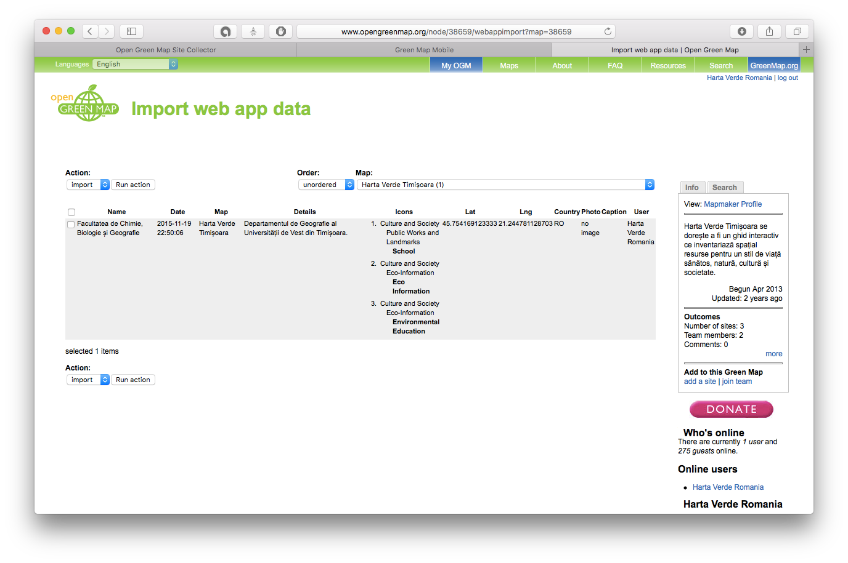

Slide 19
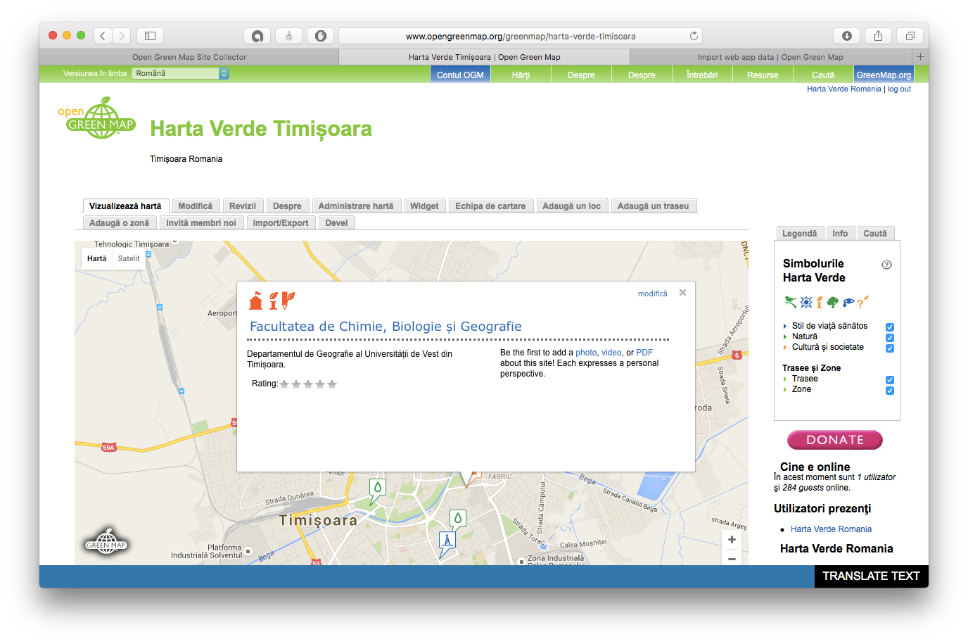

Slide 20
M.OpenGreenMap.org
Vă mulțumim pentru atenție!

